Slide 1
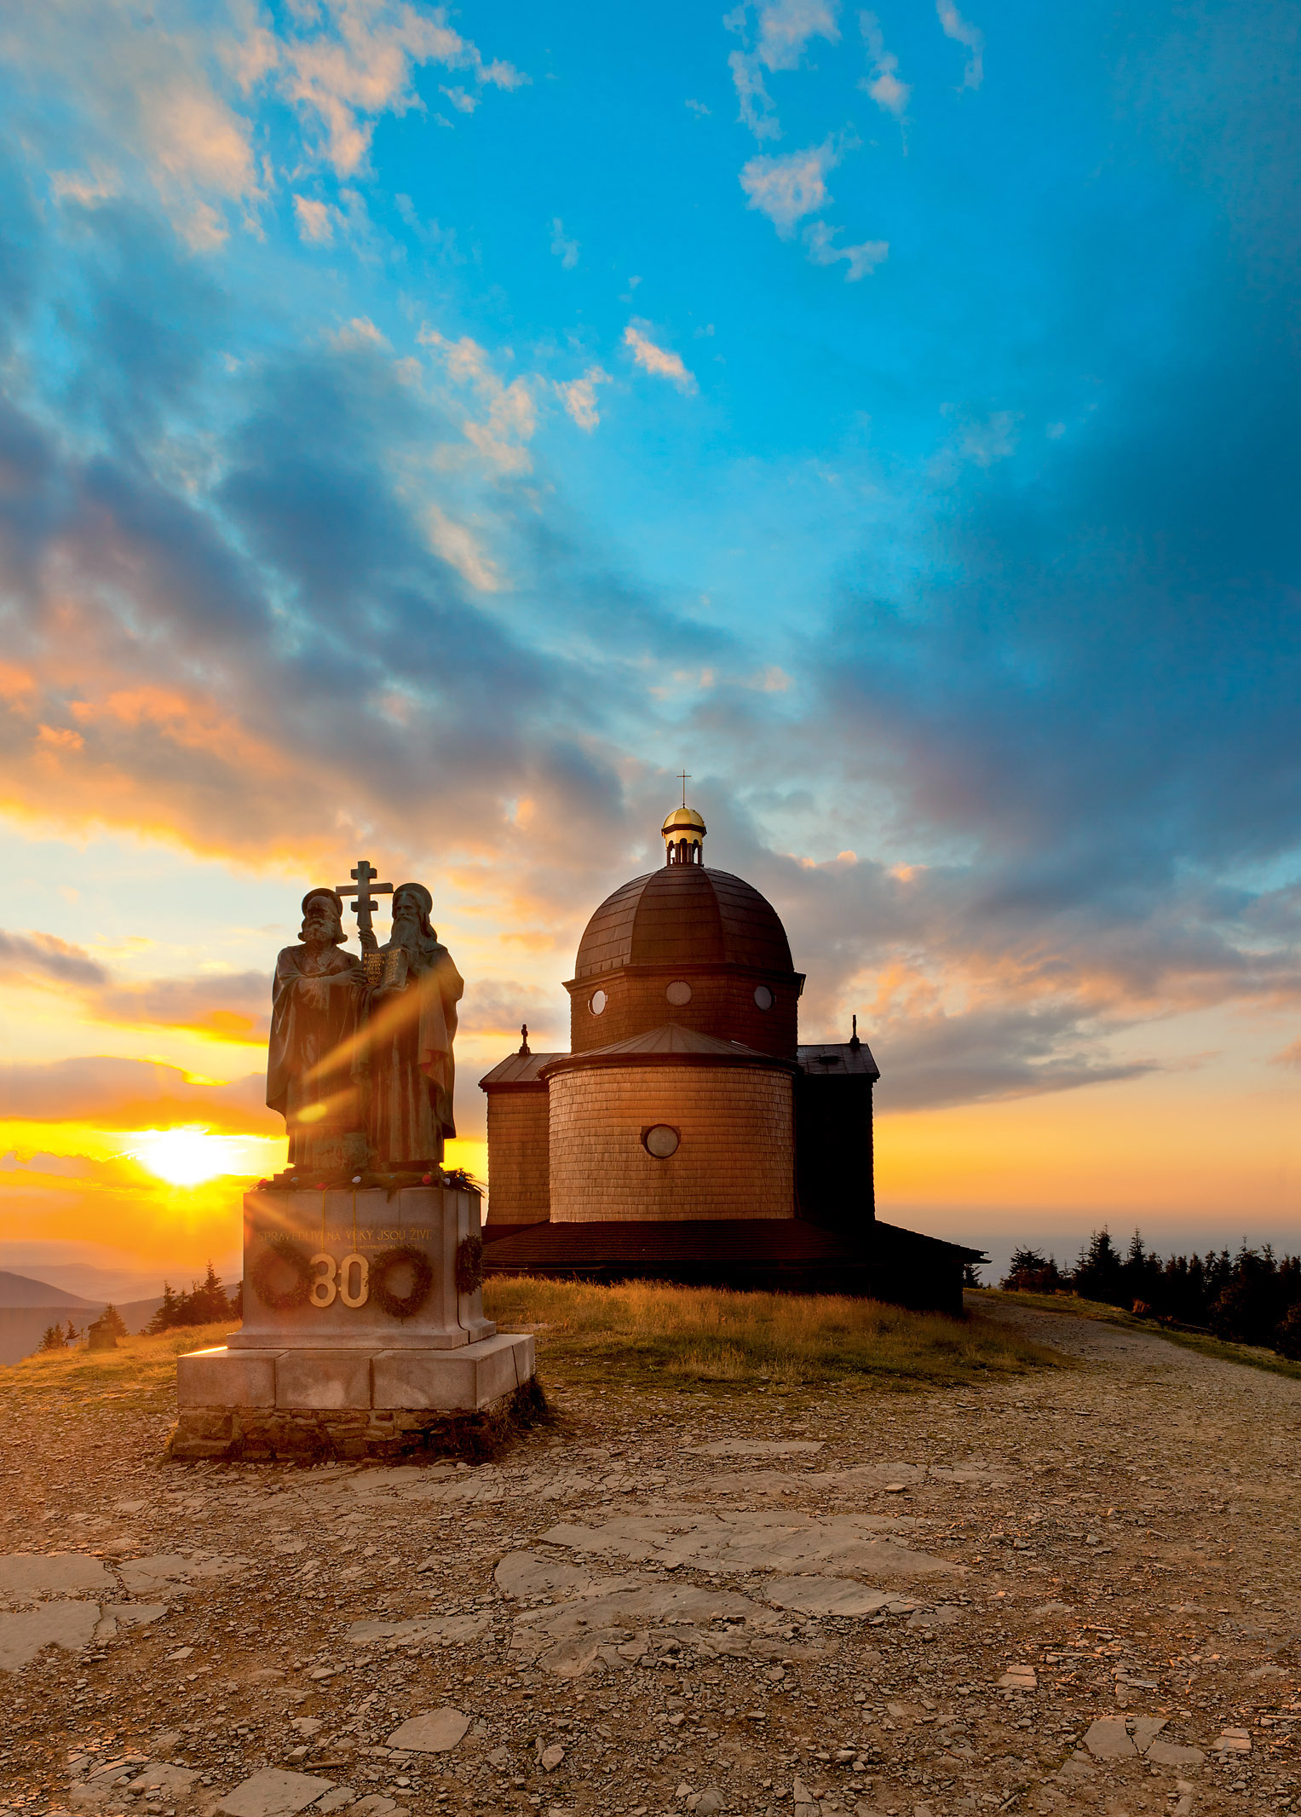

Slide 2
Úhel pohledu
Otevřené brány
Poutní stezky Východní Moravy
Evropská kulturní stezka Sv. Cyrila a Metoděje
Tři projekty zaměřené na poutnictví,
tři pohledy z jiného úhlu

Slide 3
Otevřené brány
Zpřístupňuje a představuje veřejnosti významné sakrální památky ve ZK (23 takto zpřístupněných objektů).
Projekt funguje od roku 2009 a je specifickou formou putování za poznáním.
Partnery projektu jsou: Arcibiskupství olomoucké, Zlínský kraj, města a obce, farnosti, sdružení, UP (Cyrilometodějská teologická fakulta).
Cíle projektu:
prezentace památky s průvodcem
oslovení lidí hledajících, sympatizujících i zvídavých (prohlídka s příběhem)
zvýšení povědomí obyvatel o památce sakrálního významu
přilákat vyšší počet návštěvníků do kraje (zhruba 130 tis.)
památky jsou pod stálým dohledem

Slide 4
Otevřené brány
Výstupy:
prezentace sakrálních památek
odborně vyškolení průvodci kvalitními lektory
vznik 140 pracovních příležitostí
vydání kvalitních propagačních materiálů
propojeno s aktivitami CCR VM, kterou je projekt podporován a zároveň tvoří jednu z propagovaných atraktivit

Slide 5
Poutní stezky Východní Moravy
Církevní turistikou se CCRVM zabývá již 9 let, nastavuje jí vlastní marketing
Aktivní marketing zejména do italského a německého trhu, později PL, SK, AT, CZ
Adresná rozesílka propagačních materiálů s produktovými listy
  na 8 500 touroperátorů a
  35 tis. dalších organizací (Německo, Itálie, Rakousko)
  vytvoření speciálních webových stránek s touto tématikou
www.bernsteinstrasse.com (německy)
www.viamorava.com (italsky)

Slide 6
Poutní stezky Východní Moravy
Rozvinutá podoba původního produktu církevní turistiky
Poznávání historických a sakrálních památek (bez rozdílu církví), zajímavé cíle a církevní a kulturní témata
Kombinace církevních a kulturních témat s gastronomií, folklorem, relaxací, wellness
Putování po poutní trase (pěšky, na kole) mj. vyvoláno členstvím v Evropských poutních stezkách

Slide 7
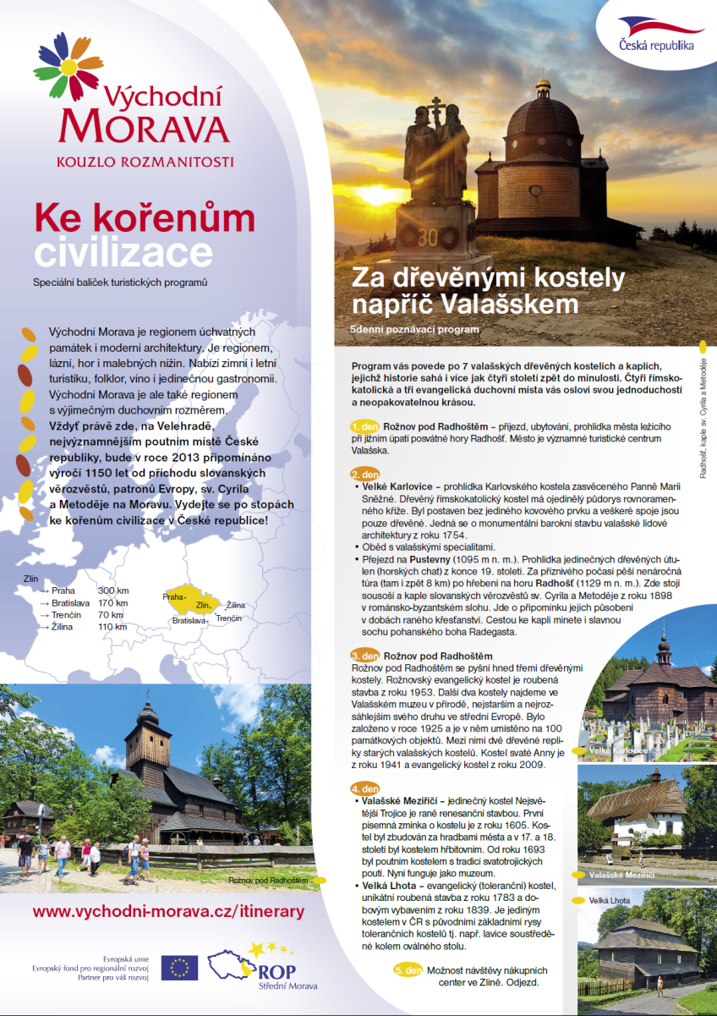
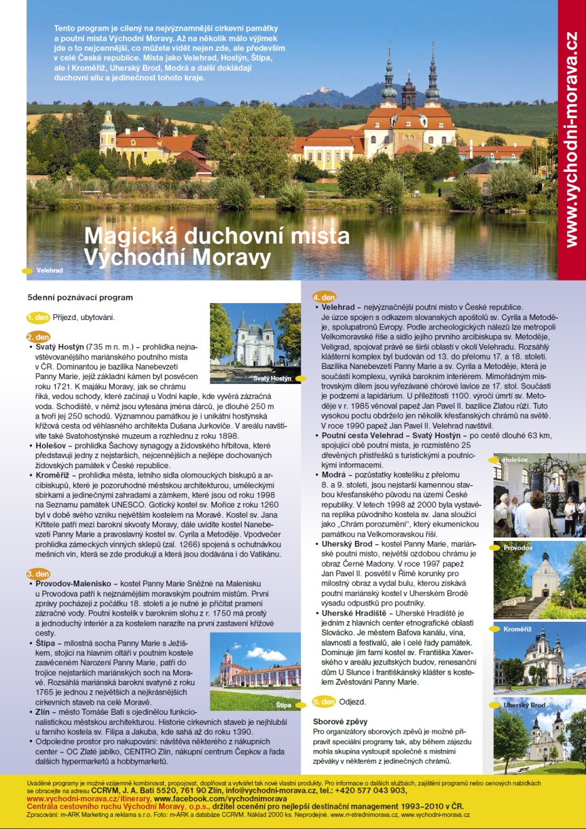
Produktové listy

Slide 8
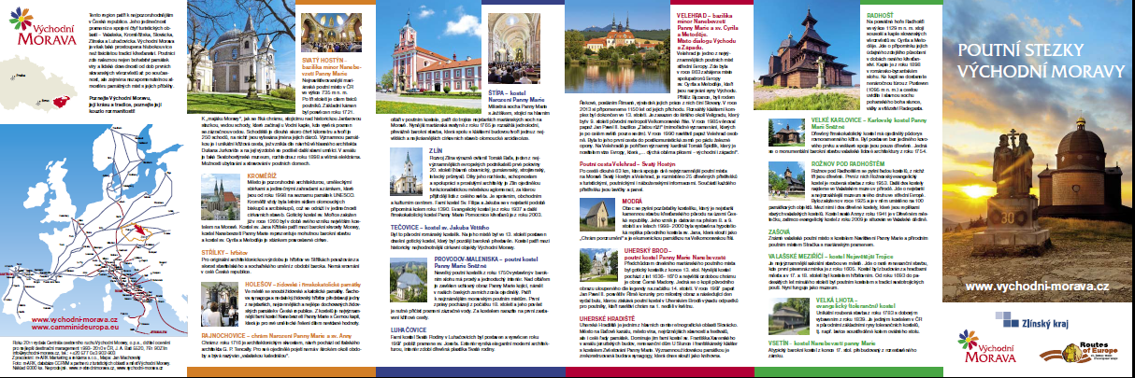
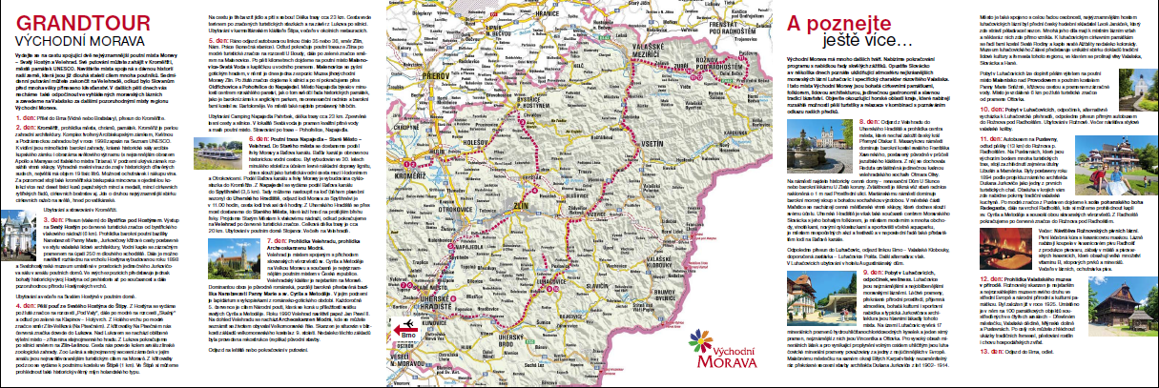

Slide 9
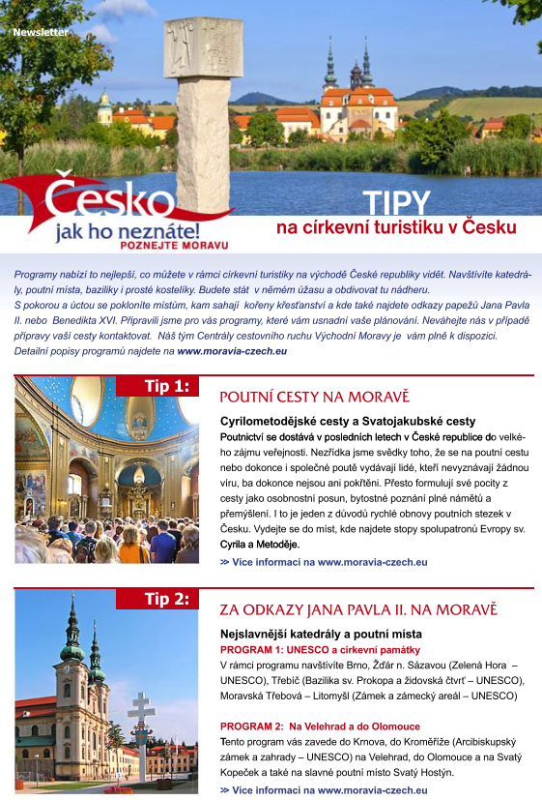
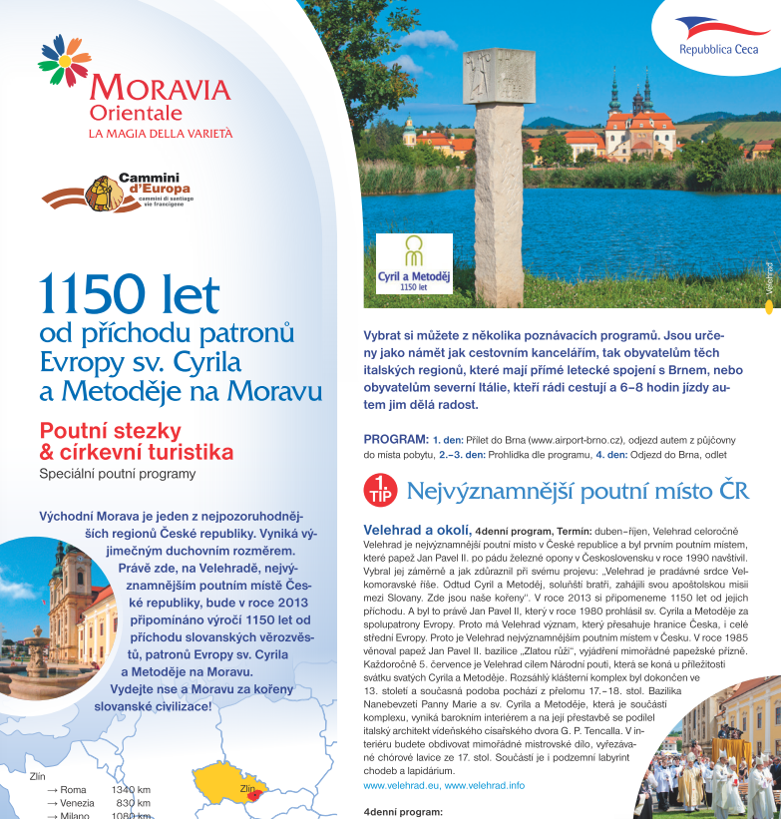
Téma rozvíjíme v dalších produktech

Slide 10
Cyrilometodějská kulturní stezka
prezentuje dědictví evropských národů z období raného středověku ovlivněné působením sv. Cyrila a Metoděje, spolupatronů Evropy.
Stezka propojí pomocí CM tras významná místa a instituce nesoucí toto kulturní dědictví pomocí společných aktivit a přinese zájemcům koordinovanou kulturně-vzdělávací a turistickou nabídku.
Centrum CM tras v ČR Velehrad (Region Slovácko)
Cíl: Kulturní most mezi V a Z uznaný Radou Evropy jako EKS

Slide 11
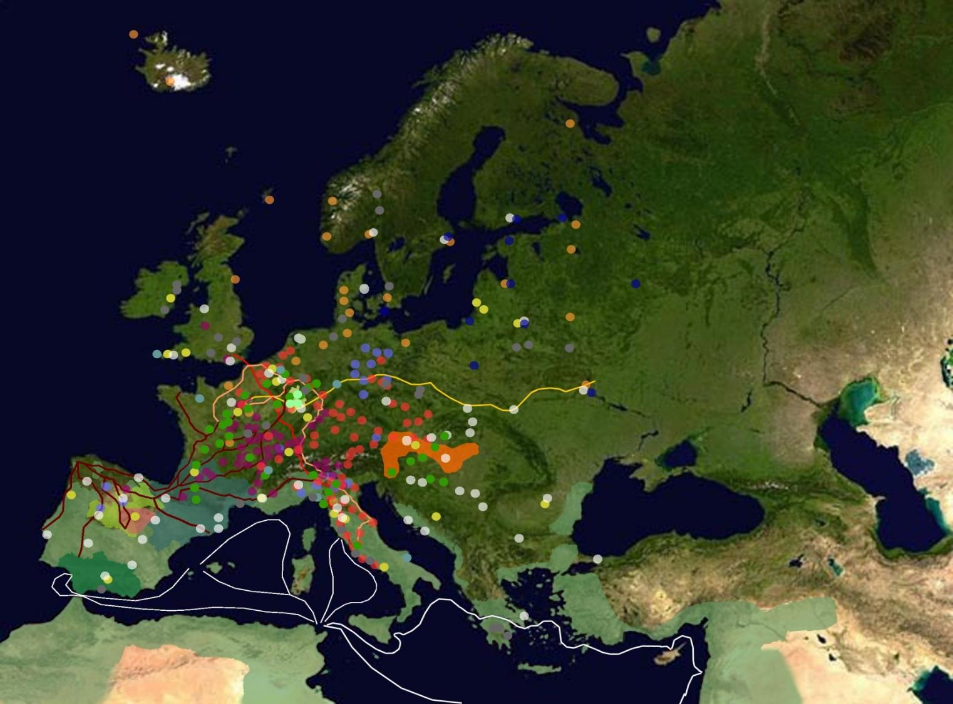
32 certifikovaných kulturních stezek v Evropě

Slide 12
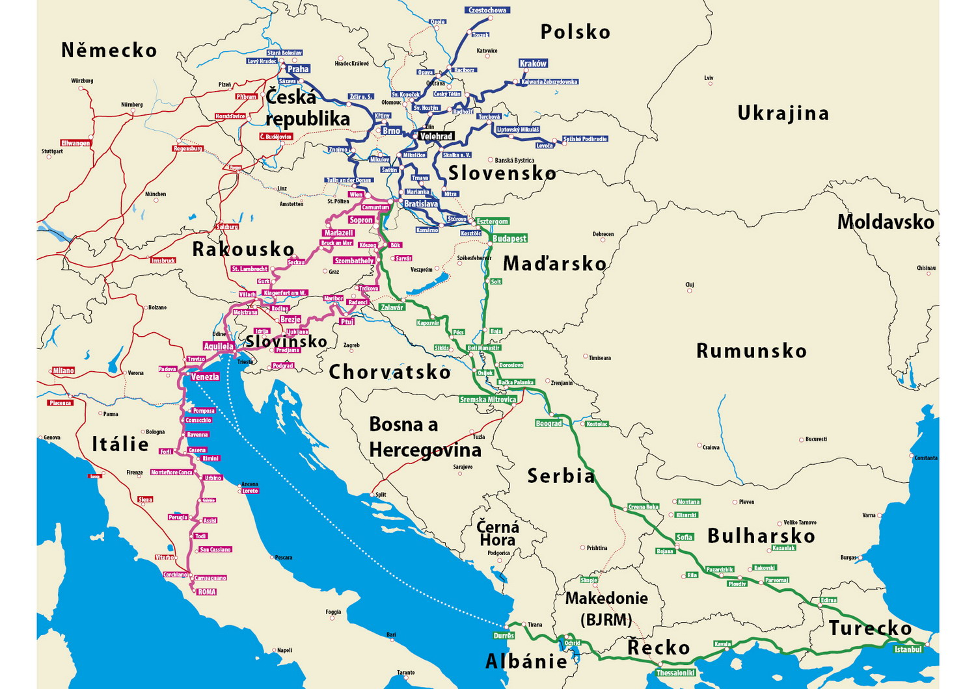
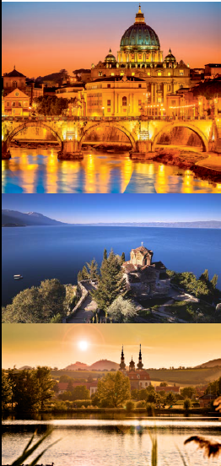

Slide 13
Téma - Dialog jako evropská hodnota budoucnosti
Využití kulturního a přír. dědictví ke zprostředkování témat jako je kulturní dialog, kulturní identita, slovanské kulturní kořeny, historie, vývoj jazyka, písma, liturgie a tradic, práva, řemesla a gastronomie podporou putování po CM trasách – iniciací nabídky (akcí, programů, produktů, itinerářů, balíčků, doprovod. služeb) dle různých cílových skupin
Kulturně-poznávací, vzdělávací, spirituální (nábož. – poutní, církevní, sakrální), zdravotní, incentivní, profesní, gastro, slow turismus
Příběh Sedmipočetníků jako pojítko se všemi Slovany ale i neslov. zeměmi (Itálie, Řecko, Maďarsko, Rakousko,..)

Slide 14
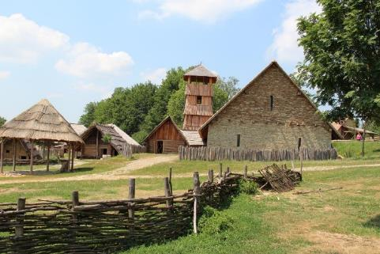
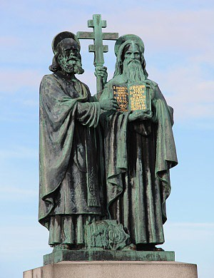
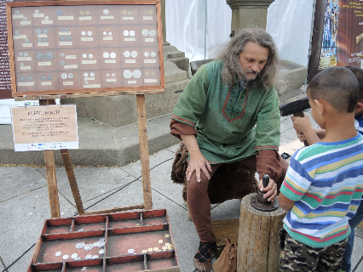
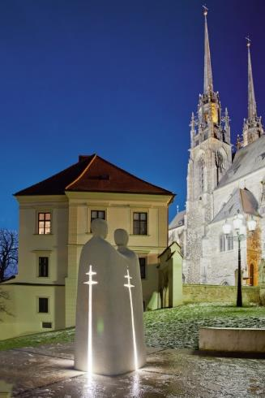
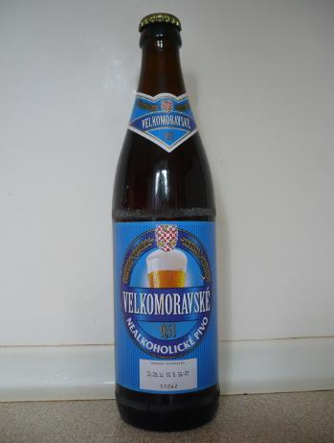
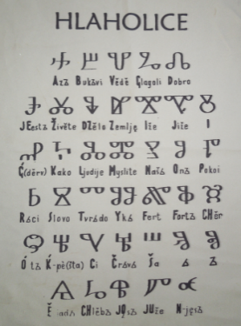
Téma Cyrilometodějské stezky
Kulturní dialog a identita
Slované ve středověku a dnes
Řemesla a gastronomie
Písmo, právo a liturgie

Slide 15
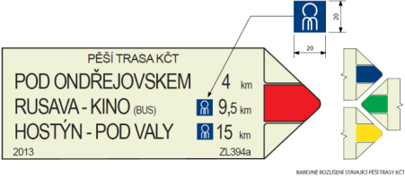

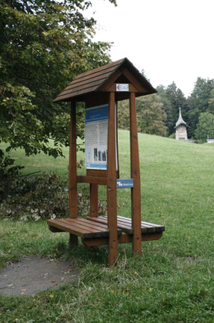
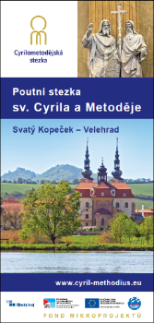

Společná identifikace stezky

Slide 16

Vývoj EKSCM a sdružení
2011 – první myšlenky na vznik stezky (ZK, CCRVM, Itálie)
2013 – založení sdružení ZK a CCRVM – VH, STS
2014 – mezinárodní rozměr
2015 – růst členské základny, založení ŘV, VV a schválení členských příspěvků, provoz, marketing, projekt. příprava, věda a výzkum
2016 – částečné osamostatnění od zakládajících členů
Priorita: Rozvoj stezky a tras v ČR – SR příhraničí
ve spolupráci s místními aktéry

Slide 17
Síť Cyrilometodějské stezky
Členové - VH
ČR
Zlínský kraj
Jihomoravský kraj
Olomoucký kraj
Moravskoslezský kraj
Centrála cestovního ruchu Východní Moravy, o.p.s.
Centrála cestovního ruchu Jižní Morava, z.s.p.o.
Předseda Ing. Ladislav Kryštof, ZK
Vědecký výbor
Založený 21.5.2015
Celkem 15 členů
Prof. Pavel Ambros SJ, CMTF UP
EKSCM, z.s.p.o.
Řídicí výbor
SR
Nitranský samosprávný kraj
Trenčínský samosprávný kraj
Trnavský samosprávný kraj
Nitranská organizace cestovního ruchu
Zoborský skrášľovací spolok
Archeologický ústav SAV v Nitře
Obec Močenok
UKF v Nitře
Zlín - Sekretariát
Založený 11.11.2015
Členové jsou regiony (kraje)
PhDr. Miloš Bača, NSK
Kandidáti
SR
Bratislavský samosprávný kraj
Žilinský samosprávný kraj
Stakeholdeři
FYROM Řecko
Město Ochrid Město Soluň
Cestovní ruch, podnikání, reg.rozvoj, kultura a um.,
vzdělávání, věda a výzkum, veřejná správa, církve, …
Itálie
Cammini d’Europa

Slide 18
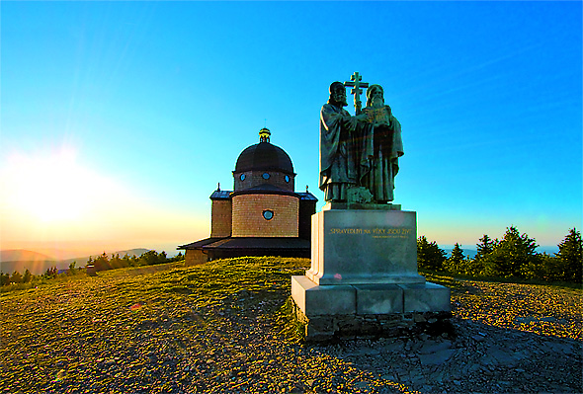

Propagace filmem

Slide 19
Děkuji za pozornost
PhDr. Dana Daňová
Centrála cestovního ruchu Východní Moravy, o.p.s.
Tel.: 577 043 900 – 903
www.vychodni-morava.cz

